Slide 1
Неделя кафедры ГУМАНИТАРНЫХ Дисциплин
БИБЛИОТЕКА
ФИЛИАЛА ОМГПУ В Г. ТАРЕ
ТАРА – 2013

Slide 2
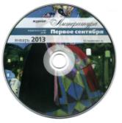
Презентация CD-дисков ПО ЛИТЕРАТУРЕ
БИБЛИОТЕКА
ФИЛИАЛА ОМГПУ В Г. ТАРЕ
ТАРА – 2013

Slide 3
Электронное приложение к журналу
«Литература» №11/2012

Slide 4
PDF-версии
журнала «Литература» №11/2012
УЧЕБНО-МЕТОДИЧЕСКИЙ ЖУРНАЛ
ДЛЯ УЧИТЕЛЕЙ СЛОВЕСНОСТИ

Slide 6
Материалы к номеру
01. К 175-летию со дня гибели Пушкина
Видео: Нет, весь я не умру... Фильм И. и Н. Штаневых
Комментарий авторов
02. Я иду на урок
Н.Шапиро. Тема власти и властителей в 8 классе
О.Смирнова. Власть и люди
Т.Еремина. Урок-мастерская по стихотворению «Смерть поэта»
Т.Еремина. Презентация к статье
Т.Рыжкова. Трагедия царя Бориса Годунова
Т.Рыжкова. Презентация к статье
Т.Рыжкова. Карточки к уроку
03. Книжная полка
Рецензия на книгу «Расписание перемен». Полный текст
04. Кругозор
О книге Я.Гордина «Зачем России нужен был Кавказ»
05. Есть идея!
М.Кучерская. Как сделать памятник себе
Выставка в Вене
06. Литературный календарь
Памятные литературные даты 2013 года
Литературный январь 2013 года
07. События и встречи
Наш конкурс «Учительский Букер»-2012
Премия «Просветитель»-2012 вручена
08. Содержание журнала «Литература» в 2012 году
Содержание дисков-приложений к «Литературе» за 2012 год
Содержание журнала «Литература» в 2012 году

Slide 7
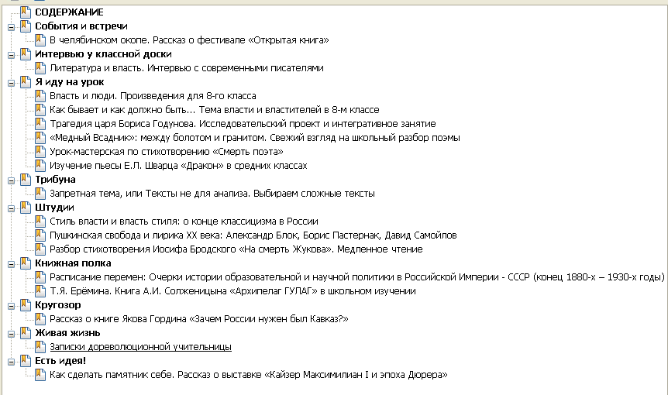
Содержание журнала
«Литература» №11/2012

Slide 8
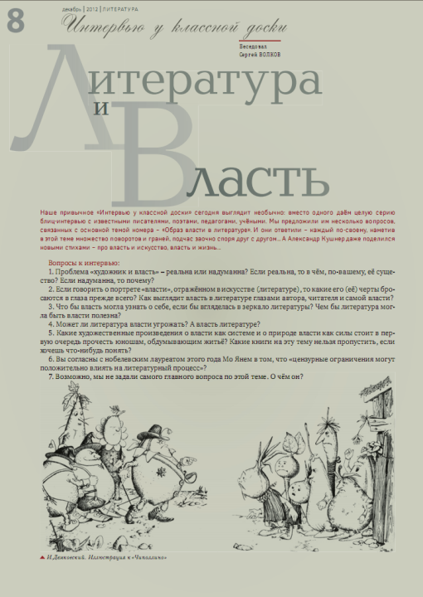

Slide 9
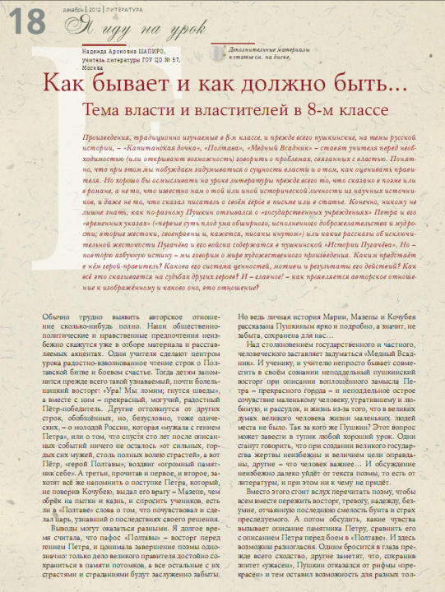

Slide 10
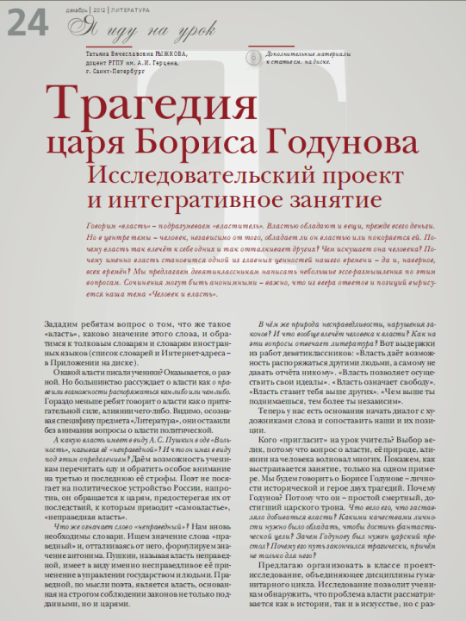

Slide 11
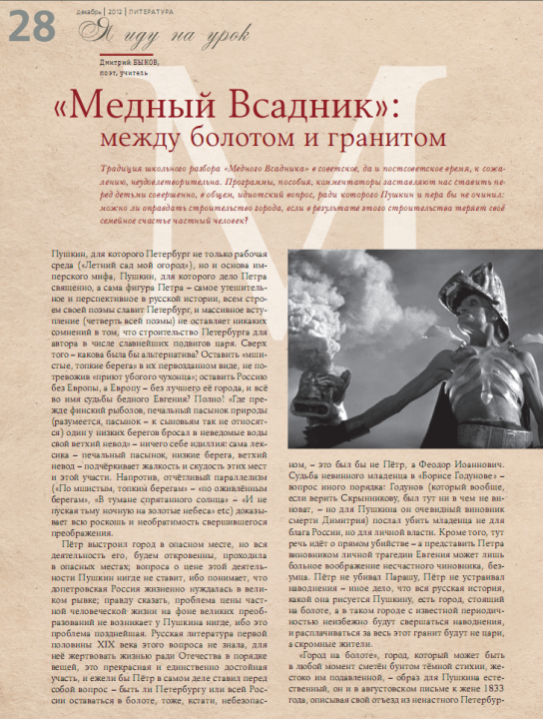

Slide 12
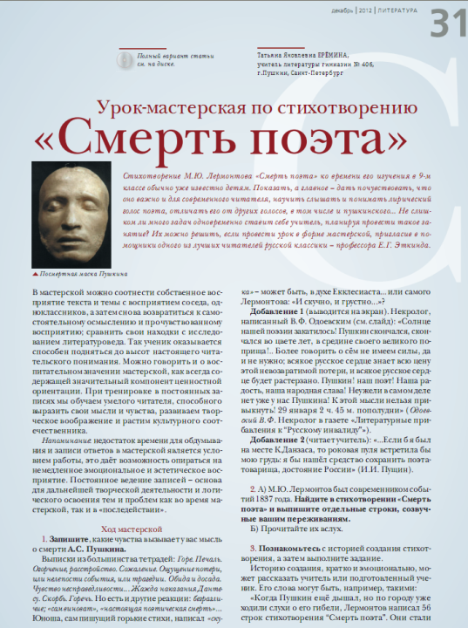

Slide 13
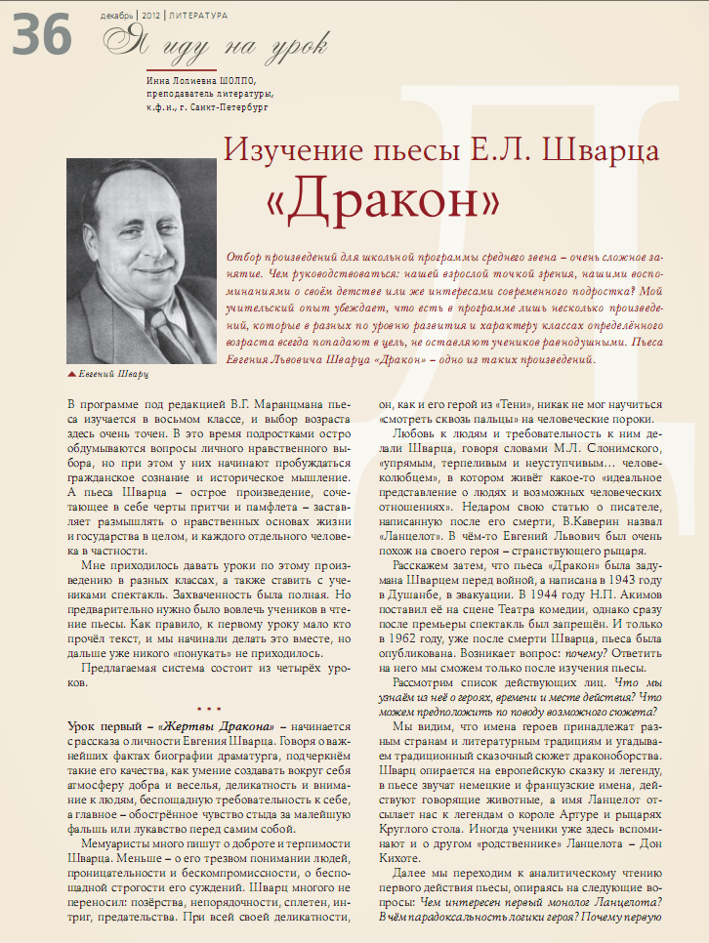

Slide 14
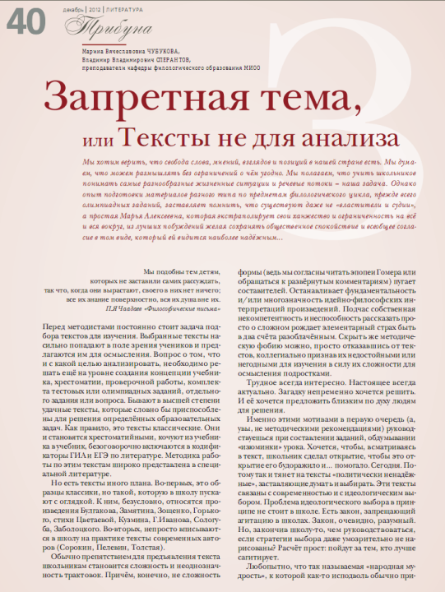

Slide 15
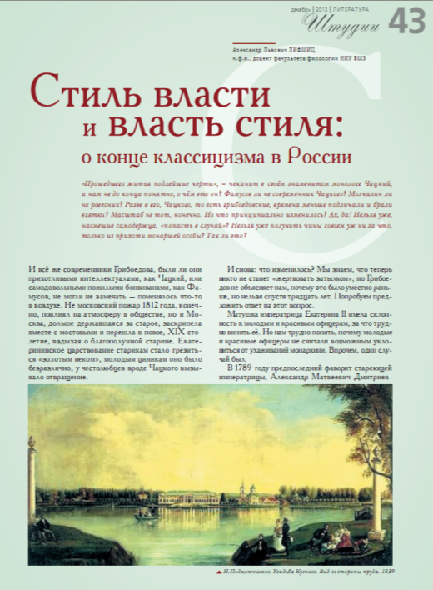

Slide 16
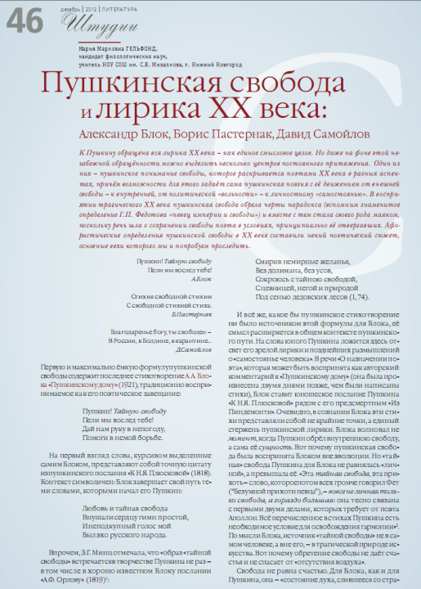

Slide 17
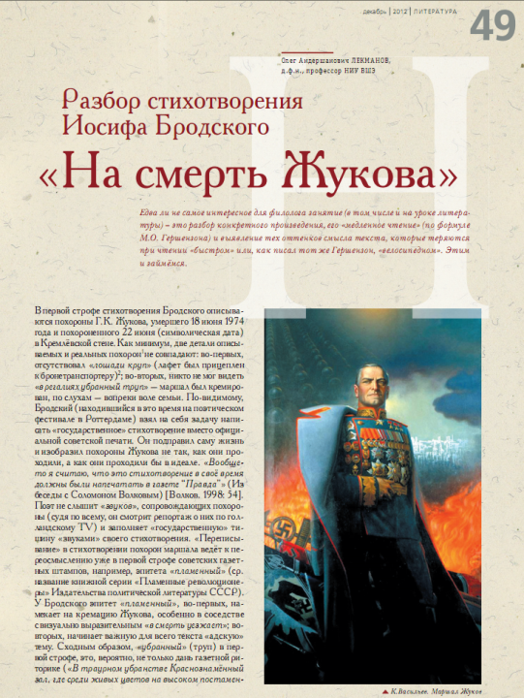

Slide 18
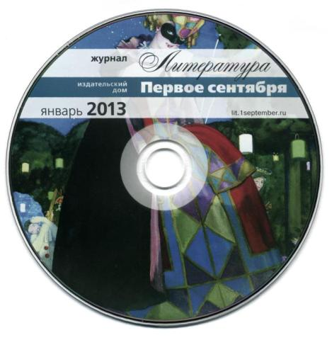
Электронное приложение к журналу
«Литература» №1/2013

Slide 19
PDF-версии
журнала
«Литература»
№1/2013
УЧЕБНО-МЕТОДИЧЕСКИЙ ЖУРНАЛ
ДЛЯ УЧИТЕЛЕЙ СЛОВЕСНОСТИ

Slide 21
Материалы к номеру
01. Интервью у классной доски
Интервью с В.Л. Скуратовским. Полный текст
02. Тема номера. Образ маски и тема маскарада
ЛитМотив: И.Шолпо. Синдром Золушки; Ю.Петрачкова. Если маскою черты утаены…
Штудии: Н.Беляева. Елизавета Дмитриева и Черубина де Габриак
Я иду на урок
Т.Рыжкова. Маскарад, затеянный баснописцами;
Ф.Нодель. Владимир Высоцкий: лицо и маски
Маски и маскарад. Тематическая подборка произведений мировой живописи
03. Спецпроект. Литературные направления и эпохи
О.Смирнова. Постмодернизм
04. События и встречи
Конкурс «Без границ. Библиотека и космос»: информация для участников
05. Читальный зал
Книги 2012 года
Конкурс «Школа вдумчивого чтения»
Школа вдумчивого чтения
06. Литературный календарь
Литературный февраль 2013 года
07. Работы учеников
Е.Паршикова. Отечественная война 1812 года. Викторина
08. Современной школе – современное чтение
09. Новый проект «Литературы»
Современное живое. Новый проект «Литературы»

Slide 22
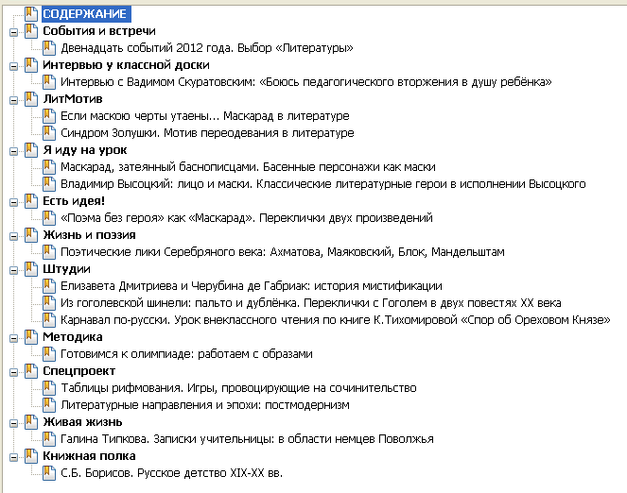
Содержание журнала
«Литература» №1/2013

Slide 23
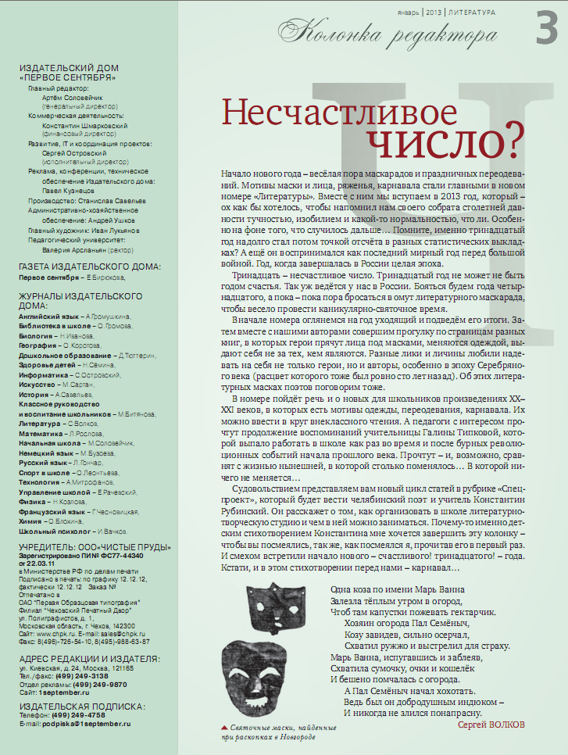

Slide 24
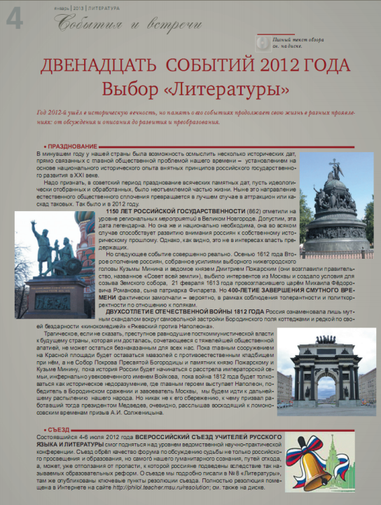

Slide 25
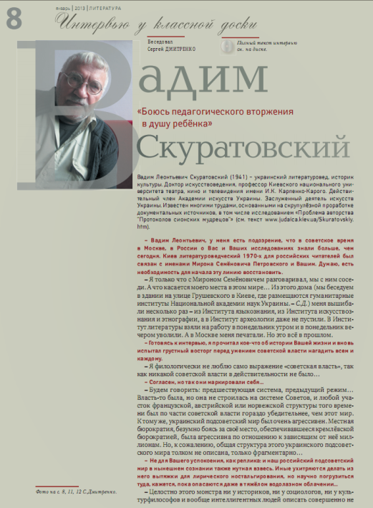

Slide 26
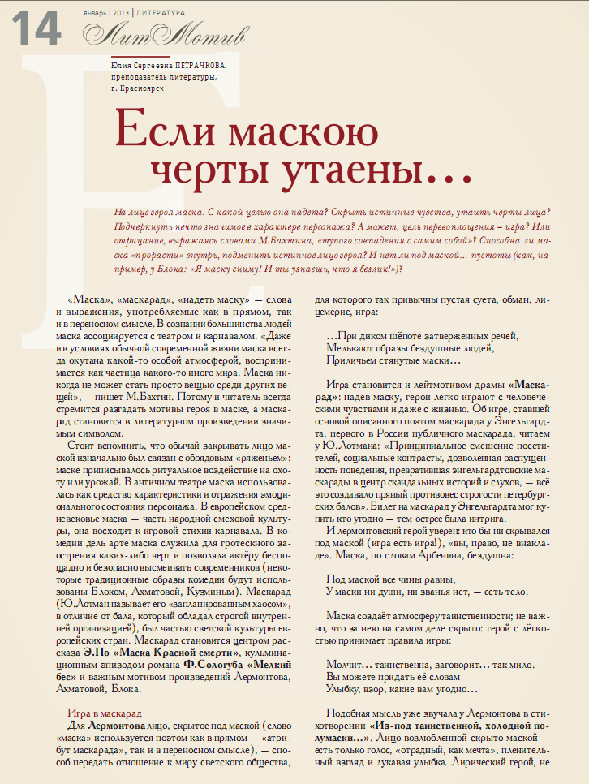

Slide 27
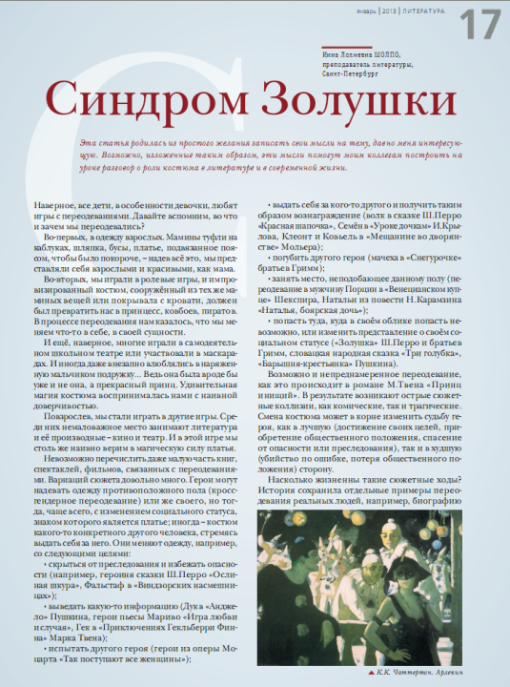

Slide 28
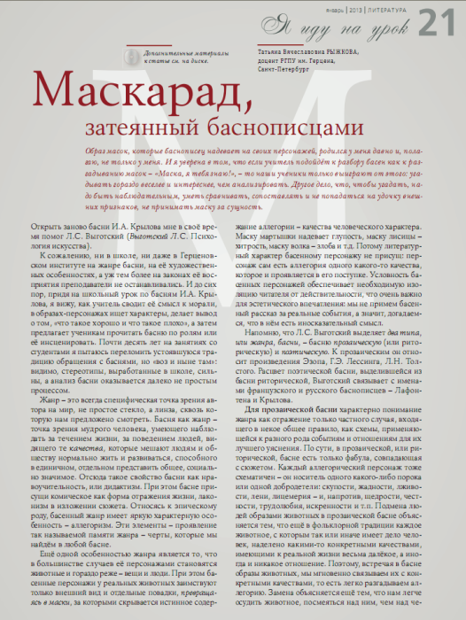

Slide 29
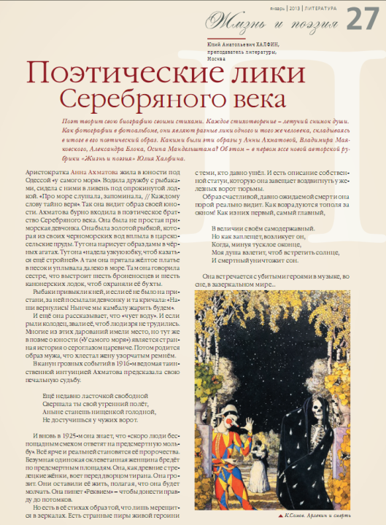

Slide 30
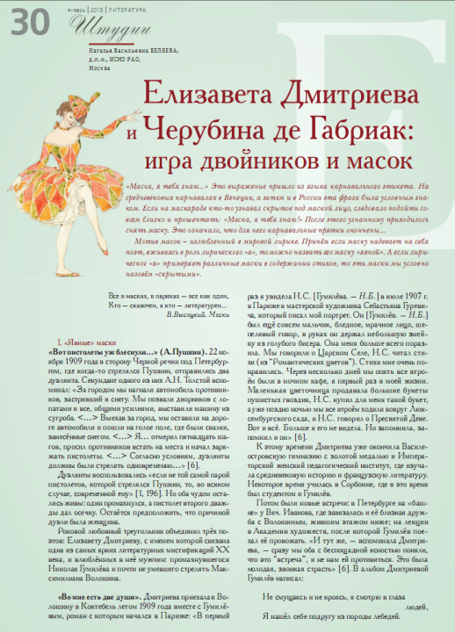

Slide 31
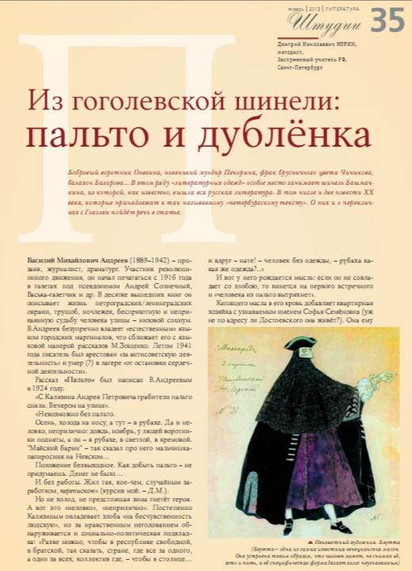

Slide 32
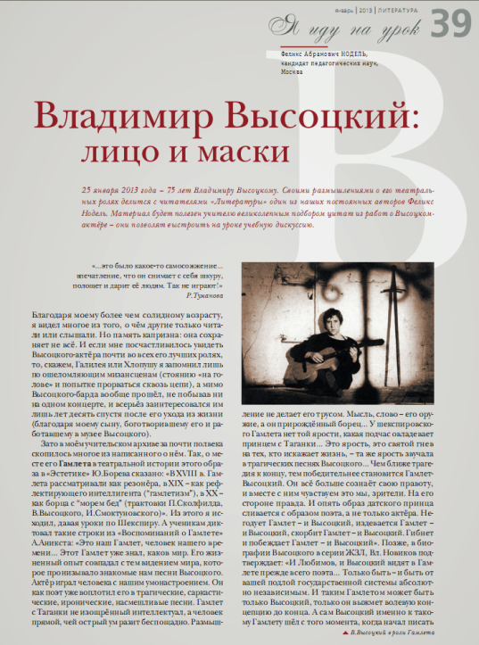

Slide 33
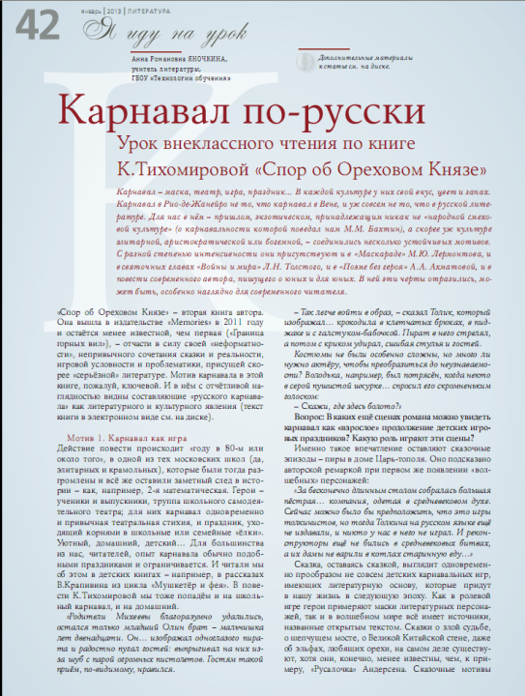

Slide 34
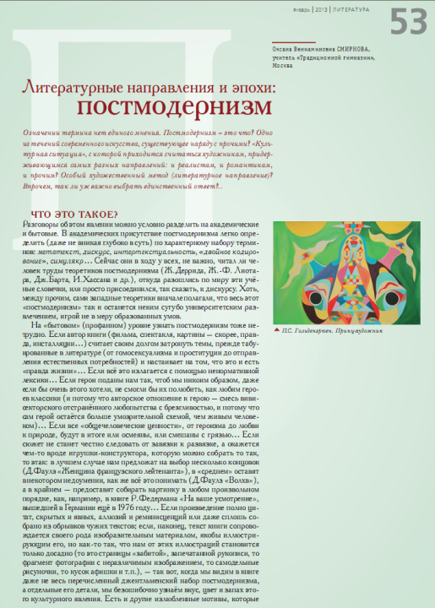

Slide 35
БЛАГОДАРИМ ЗА ВНИМАНИЕ!

Slide 36
ПРИГЛАШАЕМ
В ЗАЛ ЭЛЕКТРОННЫХ РЕСУРСОВ БИБЛИОТЕКИ
ФИЛИАЛА ОМГПУ В Г. ТАРЕ

